Slide 1



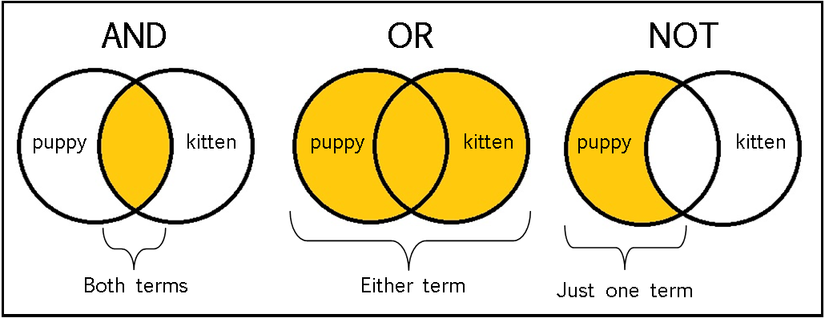
Булев тип данни
Оператори за сравнение и логически операции
Увод в
програмирането

Slide 2

Съдържание
Какво е булев тип данни?
Оператори за сравнение
Логически операции
логическо И
логическо ИЛИ
логическо отрицание
Логически изрази
…и как могат да бъдат опростени

Slide 3
Булев тип
Булевия тип (bool) съдържа true (истина) или false (лъжа):
int a = 1;
int b = 2;
bool greaterAB = (a > b);
Console.WriteLine(greaterAB); // False
bool equalA1 = (a == 1);
Console.WriteLine(equalA1); // True

Slide 4
Задача: Булева променлива
Въведете низ, конвертирайте го към променлива от булев тип и изведете “Yes” ако в нея има true и “No” в противен случай.
True
Yes
False
No
string input = Console.ReadLine();
bool variable = Convert.ToBoolean(input);
if (variable == true) {
Console.WriteLine("Yes");
} else {
Console.WriteLine("No");
}
Използвайте Convert.ToBoolean(string).
Notes:
Solution goes to note

Slide 5
Сравняване на числа
В програмирането можем да сравняваме стойности:
var a = 5;
var b = 10;
Console.WriteLine(a < b); // True
Console.WriteLine(a > 0); // True
Console.WriteLine(a > 100); // False
Console.WriteLine(a < a); // False
Console.WriteLine(a <= 5); // True
Console.WriteLine(b == 2 * a); // True
Оператор < (по-малко)
Оператор > (по-голямо)
Оператор <= (по-малко или равно)
Оператор == (равно)

Slide 6
Оператори за сравнение
Оператор | Означение | Работи за
Проверка за равенство | == | числа, текстове, дати
Проверка за различно | !=
По-голямо | > | числа, дати, други сравними типове
По-голямо или равно | >=
По-малко | <
По-малко или равно | <=
Пример:
var result = (5 <= 6);
Console.WriteLine(result); // True

Slide 7
Логически операции и изрази
Логическо "и", логическо "или", логическо отрицание и скоби

Slide 8
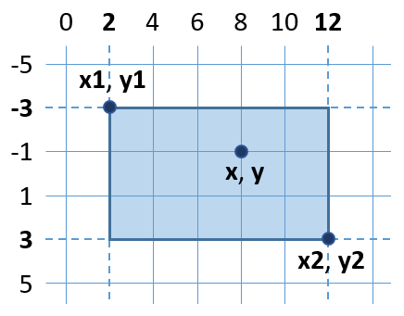
Логическо "И"
Логическо "И" (оператор &&) означава няколко условия да са изпълнени едновременно
Пример: проверка дали точка {x, y} се намира вътре в правоъгълника {x1, y1} – {x2, y2}
Необходимо е точката {x, y} да е:
надясно от x1 и наляво от x2 и надолу от y1 и нагоре от y2
var inside = (x >= x1 && x <= x2 && y >= y1 && y <= y2);

Slide 9
Пример: Точка в правоъгълник
Точка е вътрешна за даден правоъгълник, ако е:
надясно от лявата му страна, наляво от дясната му страна, надолу от горната му страна и нагоре от долната му страна
var x1 = double.Parse(Console.ReadLine());
var y1 = double.Parse(Console.ReadLine());
// TODO: finish this for x2,y2,x,y
var inside = x >= x1 && x <= x2 && y >= y1 && y <= y2)
if (inside)
{ Console.WriteLine("Inside"); }
else
{ Console.WriteLine("Outside"); }

Slide 10
Логическо "ИЛИ"
Логическо "ИЛИ" (оператор ||) означава да е изпълнено поне едно измежду няколко условия
Задача: плод или зеленчук?
Плодовете "fruit" са: banana, apple, kiwi, cherry, lemon, grapes
Зеленчуците "vegetable" са: tomato, cucumber, pepper, carrot
Всички останали са "unknown"
if (s == "banana" || s == "apple" || s == "kiwi")
Console.WriteLine("fruit");
lemon
fruit
java
unknown

Slide 11
Пример: Плод или зеленчук?
Решение на задачата "плод или зеленчук":
var s = Console.ReadLine();
if (s == "banana" || s == "apple" || s == "kiwi" ||
s == "cherry" || s == "lemon" || s == "grapes")
{ Console.WriteLine("fruit"); }
else if (s == "tomato" || s == "cucumber" ||
s == "pepper" || s == "carrot")
{ Console.WriteLine("vegetable"); }
else
{ Console.WriteLine("unknown"); }

Slide 12
Логическо отрицание
Логическо отрицание (оператор !) означава да не е изпълнено дадено условиe
Пример:
Дадено число е валидно, ако е в диапазона [100…200] или е 0
Да се направи проверка за невалидно число
var inRange = (num >= 100 && num <= 200) || num == 0;
if (!inRange)
{ Console.WriteLine("invalid"); }

Slide 13
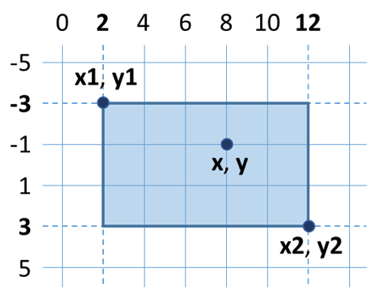
Пример: Точка върху страна на правоъгълник
Да се напише програма, която чете 6 десетични числа x1, y1, x2, y2, x и y
Печата дали точката е върху страна от правоъгълника или не
Ограничения: x1 < x2 и y1 < y2
2
-3
12
3
8
-1
Inside / Outside
2
-3
12
3
12
-1
Border

Slide 14
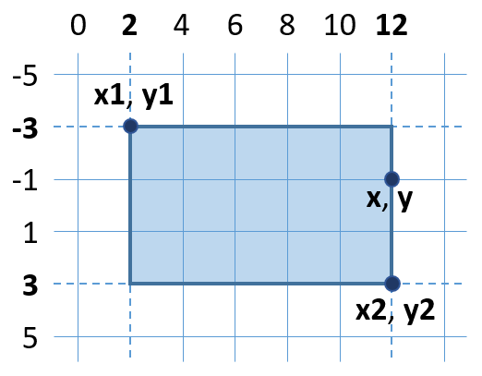
По-сложни логически условия
Точка лежи върху някоя от страните на правоъгълник, ако:
x съвпада с x1 или x2 и същевременно y е между y1 и y2 или
y съвпада с y1 или y2 и същевременно x е между x1 и x2
if (((x == x1 || x == x2) &&
(y >= y1) && (y <= y2)) ||
((y == y1 || y == y2) &&
(x >= x1) && (x <= x2)))
{ Console.WriteLine("Border"); }
else
{ Console.WriteLine("Inside / Outside"); }

Slide 15
Опростяване на логически условия
Предходното условие може да се опрости ето така:
var onLeftSide = (x == x1) && (y >= y1) && (y <= y2);
var onRightSide = (x == x2) && (y >= y1) && (y <= y2);
var onUpSide = (y == y1) && (x >= x1) && (x <= x2);
var onDownSide = (y == y2) && (x >= x1) && (x <= x2);
if (onLeftSide || onRightSide || onUpSide || onDownSide)
{ Console.WriteLine("Border"); }
else
{ Console.WriteLine("Inside / Outside"); }

Slide 16

Какво научихме днес?
Булев тип: съдържа True или False
Можем да използваме оператори за сравнение на изрази
По-сложни проверки с &&, ||, ! и ()
Console.WriteLine(5 > 10); // False
Console.WriteLine(10 == 2 * 5); // True
if ((x == left || x == right) && y >= top && y <= bottom)
Console.WriteLine("Point on the left or right side.");

Slide 17
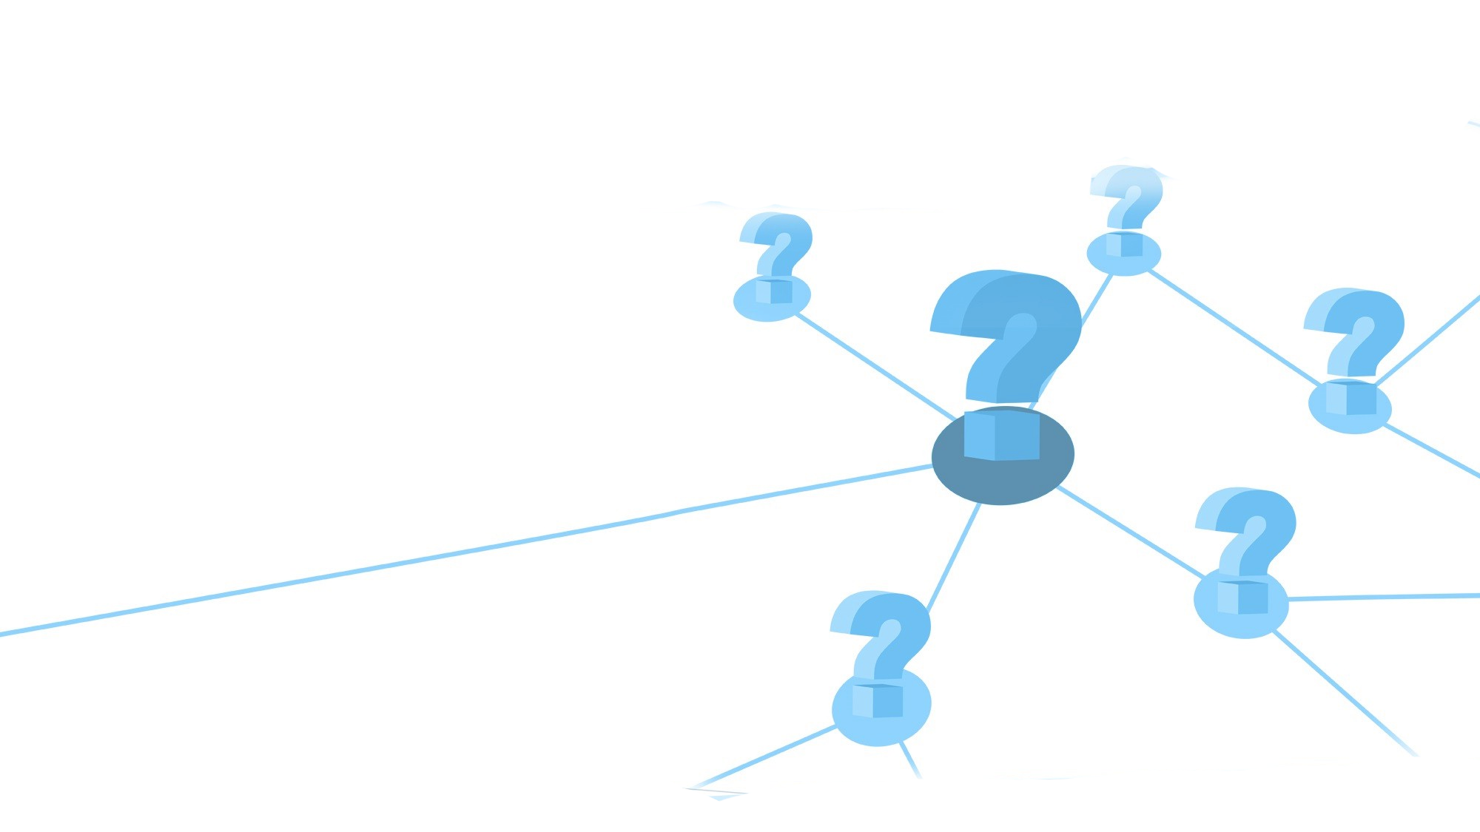

Булев тип данни
Въпроси?

Slide 18

Договор за ползване
Този курс (слайдове, примери, задачи и др.) се разпространяват под свободен лиценз "Creative Commons Attribution-NonCommercial-ShareAlike 4.0 International"
Базиран е на учебните материали на НП „Обучение за ИТ Кариера“.
Може да съдържа части от следните източници:
Книга "Основи на програмирането със C#" от Светлин Наков и колектив с лиценз CC-BY-SA

